Slide 1
Краткосрочный проект «Дорога без опасности»
АВТОР: Онищук Елена Андреевна
воспитатели МБДОУ детский сад №3
средняя группа №7

Slide 2
Паспорт проекта
Сроки проведения: 20-22 октября 2021 г.
Тип проекта: краткосрочный, творческо-познавательный
Участники проекта:
- дети средней группы №7
Воспитатель:
Онищук Елена Андреевна
Вид проекта: групповой

Slide 3
Актуальность проекта:
По статистике, чаще всего причиной дорожно-транспортных происшествий становятся сами дети. Дети очень возбудимы, динамичны и в то же время рассеяны, не умеют предвидеть опасность, правильно оценить расстояние до приближающегося автомобиля, его скорость и свои возможности. Дети дошкольного возраста — это особая категория пешеходов. Ответственность за воспитание грамотных и адекватных участников дорожного движения возлагается на родителей и воспитателей. Учитывая особую значимость работы в данном направлении, и то обстоятельство, что детский сад является самой первой ступенью в системе непрерывного образования, в тесном сотрудничестве с родителями мы организовали проектную деятельность по теме «Дорога без опасности».

Slide 4
Цель: формирование навыков безопасного поведения детей на дорогах.
Задачи:
Расширять представления детей об окружающей дорожной среде и правилах дорожного поведения.
Развивать способность практически применять полученные знания в дорожно-транспортной среде.
Формировать культуру поведения в условиях дорожного движения.
Уточнить и закрепить знания о различных видах транспорта.
Развивать творческие способности у детей.

Slide 5
Образовательные области: познание, коммуникация, чтение художественной литературы, музыка, художественное творчество, физическая культура, безопасность
Предполагаемый результат:
Сформированность у детей в соответствии с возрастом элементарных знаний и представлений по теме «Правила Дорожного Движения»:
Сформированность навыков культуры поведения на улице и в общественном транспорте;
Обогащение предметно-развивающей среды по ПДД в группе;
Внедрение проектной деятельности в практику работы группы;
Повышение заинтересованности родителей в проблеме обучения детей дорожной грамоте, и безопасному поведению на дороге;
Активизация совместной деятельности детского сада и семьи в вопросах безопасности

Slide 6
Этапы реализации проекта
1 этап Подготовительный:
- сбор информации о правилах дорожного движения,
- подбор художественной литературы,
- подбор иллюстрированного материала,
- игровая деятельность (дидактические игры, настольно-печатные игры, сюжетно-ролевые)
2 этап Практический:
художественное слово, подвижные игры, дидактические игры, фотографии, иллюстрации, сюжетные картины, конспекты ООД, изготовление поделок, аппликация, рисование.
3 этап Заключительный:
фотоотчет о проделанной работе и выставка поделок.

Slide 7
Подвижные игры:
Ловкий пешеход
Стоп! Идите!
Грузовики
Регулировщик и пешеходы

Slide 8
Познавательное развитие: «Правила дорожного движения»

Slide 9
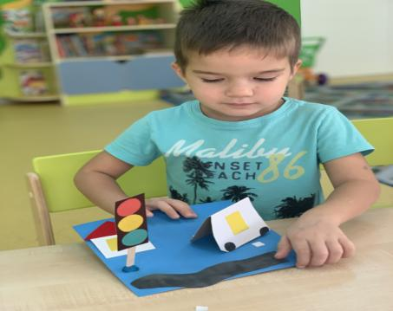
Конструирование: «Светофор. Моя улица».

Slide 10
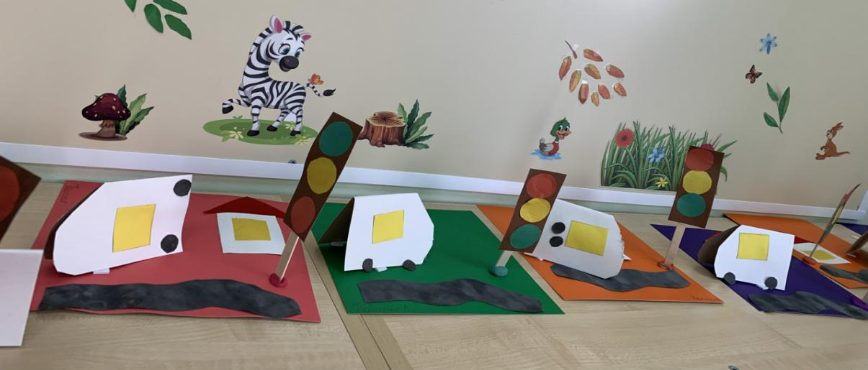

Slide 11
Итог работы
В процессе проекта дети пополнили свои знания о ПДД, узнали много нового, получая информацию от воспитателей, из книг, наблюдений на прогулке, игр, закрепили знания о правилах дорожного движения и поведении на улице возле проезжей части.

Slide 12
Спасибо за внимание

